Slide 1
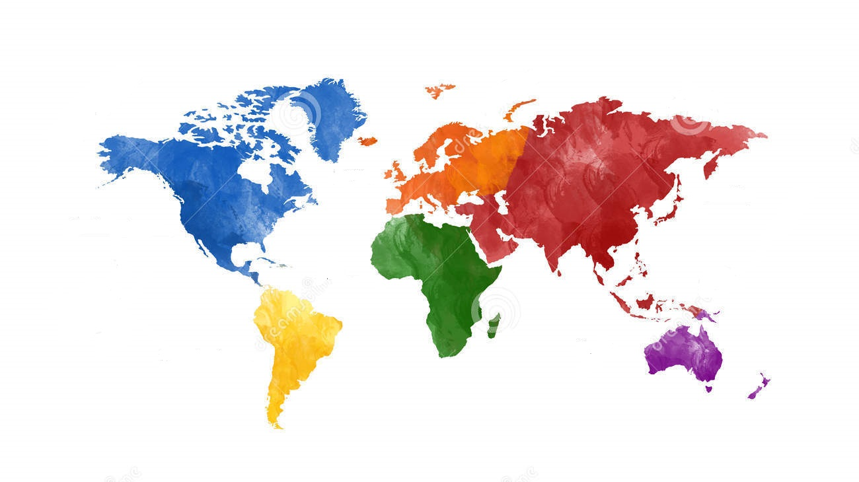
ΠΟΛΥΠΟΛΙΤΙΣΜΙΚΟΤΗΤΑ
ΕΘΙΜΑ ΑΠΟ ΔΙΑΦΟΡΕΣ ΧΩΡΕΣ ΤΟΥ ΚΟΣΜΟΥ

Slide 2

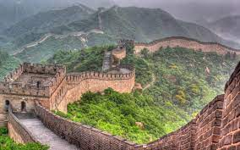
Κίνα
Έθιμα:
«Αγώνας βάρκας δράκου»
«Χορός δράκων και λιονταριών»
«Πυροτεχνήματα της Πρωτοχρονιάς»

Slide 3
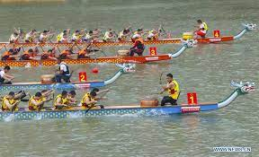
«Αγώνας βάρκας δράκου»
Ο αγώνας βάρκας δράκου είναι το κύριο έθιμο του Φεστιβάλ Βάρκας Δράκου, ένα παραδοσιακό κινεζικό φεστιβάλ. Οι άνθρωποι ζωγραφίζουν τη μορφή των δράκων στη βάρκα ή κάνουν την βάρκα σε σχήμα δράκου. Λέγεται ότι αυτό το έθιμο προέκυψε χιλιάδες χρόνια πριν. Ο Qu Yuan έπεσε στο ποτάμι και πέθανε, οι άνθρωποι ανησυχούσαν ότι τα ψάρια στο ποτάμι θα έτρωγαν το σώμα του. Κωπηλατούσαν τις βάρκες δράκου για να διώξουν τα ψάρια στο ποτάμι. Ο αγώνας βάρκας δράκου δεν είναι μόνο ένα είδος αθλητικής δραστηριότητας, αλλά αντανακλά, επίσης, τη μακρόχρονη ιστορία και τον πολιτισμό της Κίνας.

Slide 4
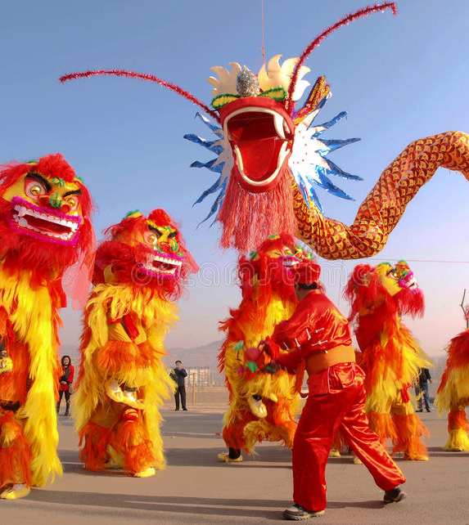
«Χορός δράκων και λιονταριών»
Σύμφωνα με το μύθο, ο δράκος μπορεί να μετακινεί τα σύννεφα και τη βροχή, να διώχνει τις καταστροφές και να φέρνει καλή τύχη, γι' αυτό και οι αρχαίοι Κινέζοι χορεύουν το χορό του δράκου για τον καλό καιρό και τη καλή σοδειά κατά τη διάρκεια του κινεζικού νέου έτους.
Το λιοντάρι είναι ένα ισχυρό και ευοίωνο ζώο που μπορεί να διώχνει τα κακά και να φέρνει καλή τύχη. Έτσι, οι Κινέζοι επίσης χορεύουν το χορό του λιονταριού για να ευχαριστήσουν για τις ευλογίες τους.

Slide 5
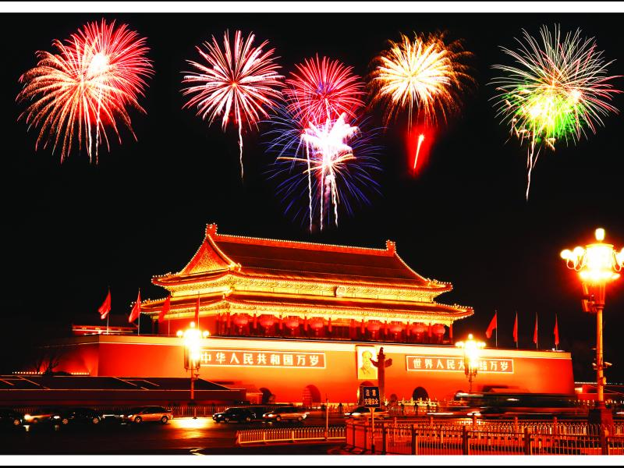
«Πυροτεχνήματα της Πρωτοχρονιάς»
Στον μύθο, υπήρχε ένα τέρας “Νιαν”, που είχε κέρατο και ήταν αρκετά φοβερό. Συχνά έβγαινε από τη θάλασσα την παραμονή της Πρωτοχρονιάς για να φάει ανθρώπους. Οι άνθρωποι φοβούνταν πάρα πολύ, αλλά σιγά-σιγά ανακάλυψαν ότι το Νιαν φοβόταν το κόκκινο χρώμα, τη φωτιά και το θόρυβο. Έτσι για να το διώξουν, κάθε οικογένεια επικολλούσε κόκκινη διακόσμηση στην πόρτα και άναβε πυροτεχνήματα. Τελικά, το τέρας δεν ήρθε ποτέ ξανά. Από τότε, είναι το πιο σημαντικό έθιμο των Κινέζων να ανάβουν πυροτεχνήματα, για να γιορτάζουν τον νέο χρόνο και να εύχονται να πάνε όλα καλά στο μέλλον.

Slide 6
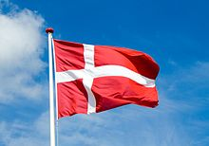
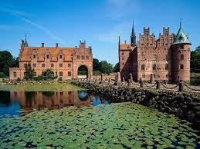
Δανία
Έθιμα:
Η αιώρηση πριν την αλλαγή του χρόνου
Σπάσιμο πιάτων
Το κερί

Slide 7
Η αιώρηση πριν την αλλαγή του χρόνου
Στη Δανία συνηθίζουν, λίγα δευτερόλεπτα πριν το τέλος του χρόνου, να ανεβαίνουν στις καρέκλες και στο τελευταίο δευτερόλεπτο να πηδούν, έτσι ώστε ο νέος χρόνος να τους βρει κυριολεκτικά στον αέρα! Η «αιώρηση» αυτή συμβολίζει την καλή τύχη και την προστασία από τα κακά πνεύματα.

Slide 8
Σπάσιμο πιάτων
Ένα παράξενο έθιμο για την Πρωτοχρονιά στη Δανία είναι το να σπάνε πιάτα έξω από την πόρτα του γείτονα. Παραδόξως, οι γείτονες,αντί να ενοχλούνται χαίρονται και κάνουν πλάκα. Η οικογένεια με τα περισσότερα σπασμένα πιάτα, ποτήρια και φλιτζάνια στην εξώπορτα θεωρείται ότι θα είναι η πιο τυχερή τη χρονιά που έρχεται, καθώς θα έχουν πολλούς πιστούς φίλους.

Slide 9
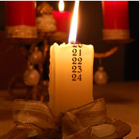
Το έθιμο του κεριού
Το «έθιμο του κεριού» είναι ιδιαίτερα αγαπητό στα παιδιά και χρησιμεύει ως ημερολόγιο. Κάθε παιδί έχει ένα κερί το οποίο χωρίζεται με οριζόντιες γραμμές ή νούμερα στις μέρες που αντιστοιχούν μέχρι τα Χριστούγεννα. Κάθε μέρα το κερί ανάβεται μέχρι να πλησιάσει η επόμενη γραμμή. Έτσι, φθάνει η μέρα που θα πάρει και το δώρο του.

Slide 10
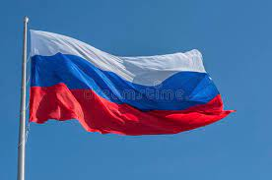
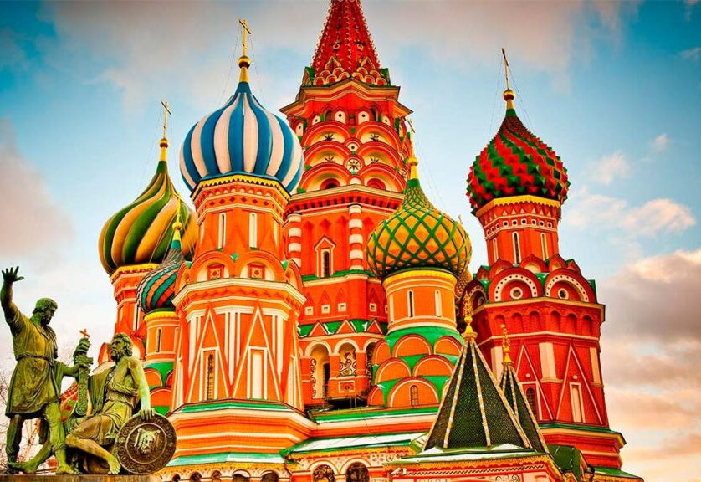
Ρωσία
Έθιμα:
Καρβέλι γάμου
Πετσέτα (rshnyk)
Maslenitsa

Slide 11
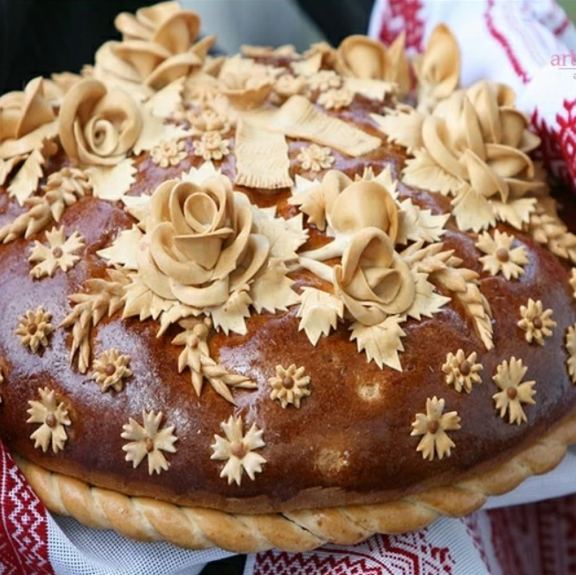
Καρβέλι γάμου
Στο κατώφλι του σπιτιού, οι γονείς παρουσιάζουν στο νεόνυμφο ζευγάρι ένα γαμήλιο καρβέλι ψωμί, από το οποίο θα πρέπει να φάνε, σύμφωνα με τα γαμήλια έθιμα της Ρωσίας. Το μέγεθος της δαγκωματιάς συμβολίζει τον « κύριο» του σπιτιού . Με άλλα λόγια, το ποιος θα έχει τον πρώτο λόγο στην οικογένεια.

Slide 12
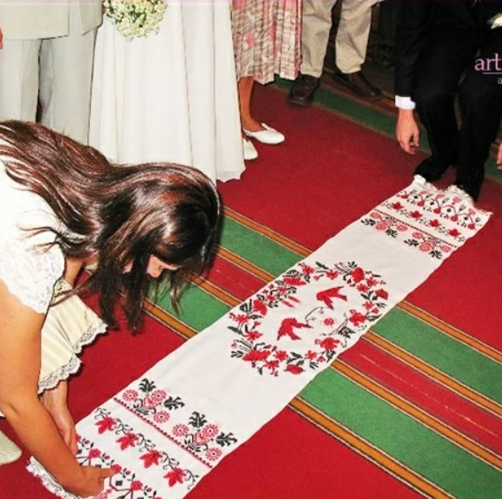
Πετσέτα (rushnyk)
Σύμφωνα με τη ρωσική παράδοση,ένα rushnyk κεντημένο μόνο από τη νύφη θεωρείται ένα από τα κύρια χαρακτηριστικά της γαμήλιας γιορτής. Μένει πάντα στους συζύγους μετά το γάμο και είναι μέρος της προίκας του κοριτσιού. Στον γάμο, οι σύζυγοι στέκονται πάνω σε μία πετσέτα και με μία δεύτερη δένουν τα χέρια τους, κρατώντας ο ένας τον άλλο κατά τη διάρκεια του μυστηρίου. Μέχρι σήμερα, θεωρείται ευλογία για το ζευγάρι. Επιπλέον το πουκάμισο του γαμπρού πρέπει να κεντηθεί από την νύφη.

Slide 13
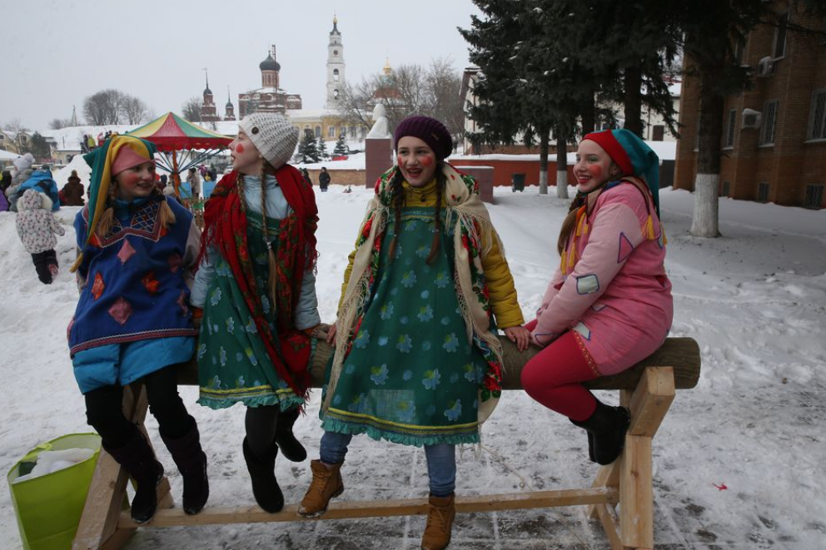
Maslenitsa
Η Μασλένιτσα είναι το εορταστικό πανηγυρικό έθιμο της Ρωσίας. Τα παιδιά παίζουν παιχνίδια, οι μητέρες και οι γιαγιάδες μαγειρεύουν μεγάλες στοίβες από τηγανίτες και οι πόλεις πραγματοποιούν φεστιβάλ κατά τη διάρκεια των οποίων καίγεται η εικόνα της ίδιας της Μαλένιτσας για να καλωσορίσει τον ανοιξιάτικο καιρό και την επιστροφή του ήλιου.

